Slide 1
Проект реализуется при поддержке EcoStandard group и ее программы работы с молодыми специалистами Generation Next

Slide 2
О проекте
Суть проекта — найти и поддержать перспективных студентов, которые готовы реализовывать сложные корпоративные проекты или имеют собственные инициативы в сфере экологии и охраны труда

Slide 3
Для кого
Проект создан для:
Студентов
Молодых специалистов в области экологии и охраны труда
Выпускники школ и абитуриенты, неравнодушные к проблемам экологии и охраны труда

Slide 4
Темы проектных работ
Четыре блока тем:
Экология человека
Экология производства
Безопасность человека
Безопасность производства

Slide 5
Этапы
Этап 1 / Подготовка и планирование
Подача заявок
Установочная встреча-знакомство
Составление программы проекта
Экспертная оценка программы проекта
Этап 2 / Работа над проектом
Комната проектов
Работа над проектом
Экспертная оценка демоверсий проектов
Регулярные zoom-сессии с ответами на вопросы

Slide 6
Этапы
Этап 3 / Доработка и защита
Комната проектов
Доработка проекта
Публичная защита проекта
Работа жюри, объявление финалистов
Индивидуальная работа с консультантом
Этап 4 / Презентация и награждение
Тренинг «Выступать легко»
Презентация проектов финалистов и награждение победителей на выставке КУБ ЭКСПО 2021 в Санкт-Петербурге

Slide 7
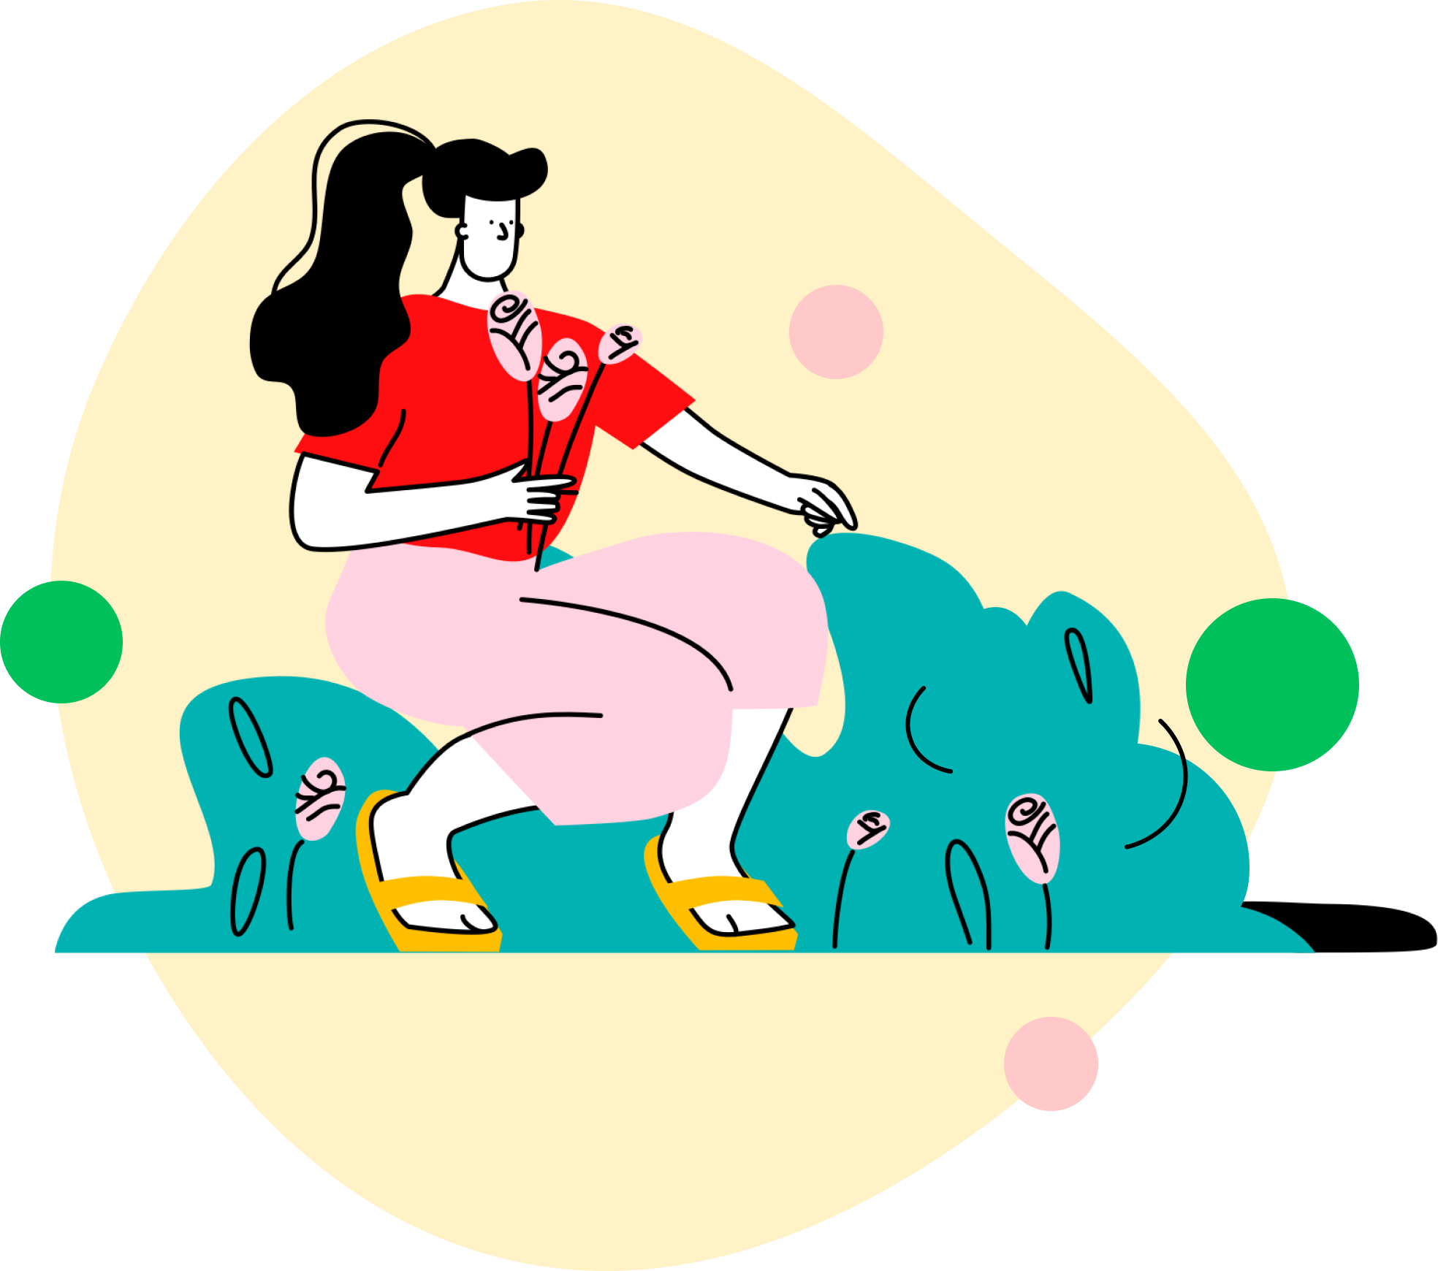
Почему мы это делаем?

Slide 8
Что дает участие
Поддержка специалистов-практиков
Приз за 1 место — Ноутбук, ценные призы всем финалистам
Возможность трудоустройства в EcoStandard group
Финансирование перспективных проектов участников
Расширение профессионального и личного кругозора
Прохождение обучения в Академии «Зелёный свет»

Slide 9
Как участвовать
Выберите тему или предложите свою
Подайте заявку
Вас выбрали? Работаем ☺

Slide 10
Контакты
zelsvet.pro
Александра Пономарёва
+7 916 422 50 49
ponomereva.a@ecostandard.ru

